Slide 1
Entiende tu análisis. Pet Project verano 2018

Slide 2
PRIMEROS PASOS: DEFINIR LA APLICACIÓN
Se trata de una aplicación web en la que el usuario, tras introducir los valores obtenidos en su análisis de sangre obtendrá un resultado estimado indicando si existe riesgo de padecer algún tipo de trastorno y recomendaciones a seguir.
Constará de las siguientes pantallas:
PANTALLA 1. Pantalla para meter los datos obtenidos en el análisis.
PANTALLA 2. Listado de posibles patologías y recomendaciones.
PANTALLA 3. Patología: descripción, tratamiento y riesgos.
PANTALLA 4. Recomendaciones

Slide 3
DECISIÓN DE LAS TECNOLOGÍAS A USAR
Me he dejado guiar por aquellas tecnologías en las que quería profundizar más, así que la decisión no se basa realmente en ningún otro criterio aunque si me pongo a buscar información seguro que encuentro múltiples razones para sustentar mi decisión.
BACKEND WebApi en .Net Core.
FRONTEND Aurelia
BASE DE DATOS MySql

Slide 4
Datos: diseño de tablas
VALORES_ANALISIS
RELACION_PATOLOGIA
PATOLOGIA
ID
PARAMETRO
MAX_MUJER
MIN_MUJER
MAX_VARON
MIN_VARON
ID
NOMBRE
DESCRIPCION
TRATAMIENTO
RIESGOS
RECOMENDACIONES
ID
ID_PARAMETRO
ID_PATOLOGIA
ISMIN

Slide 5
Creación de la base de datos
Mysql

Slide 6
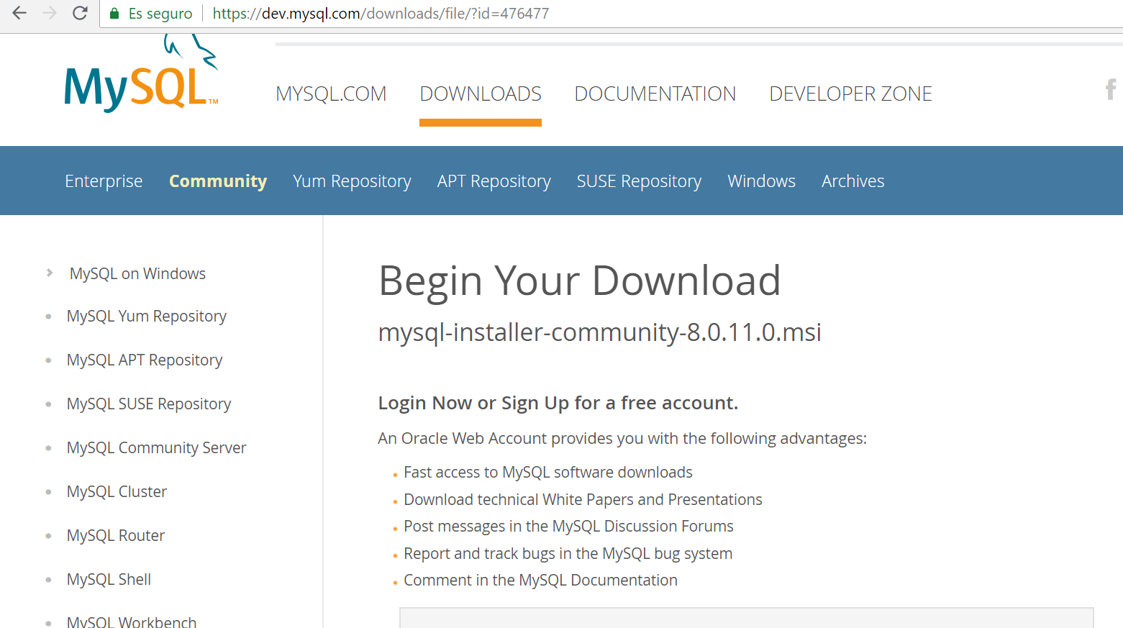
Descargamos el mysql installer

Slide 7
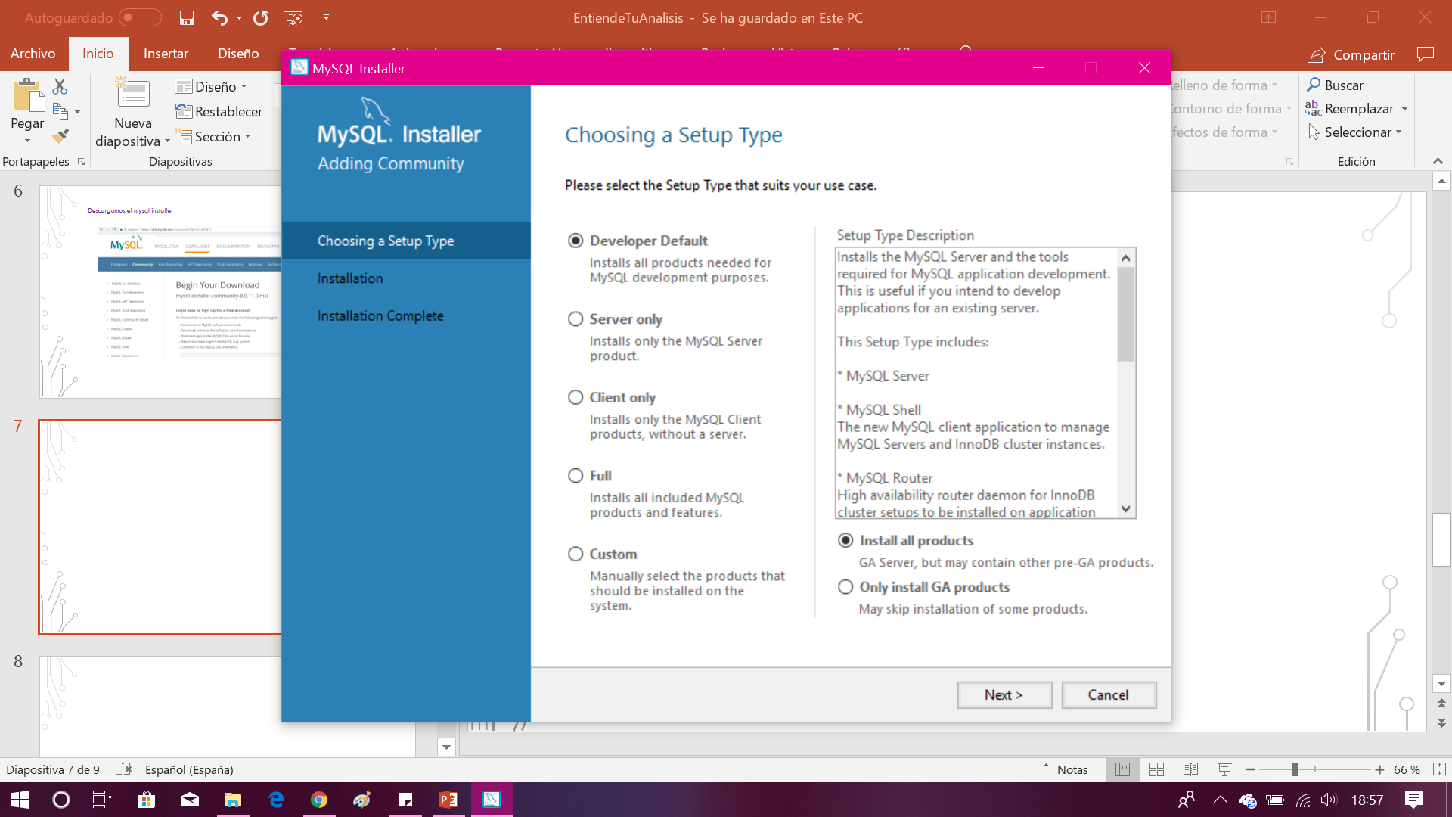
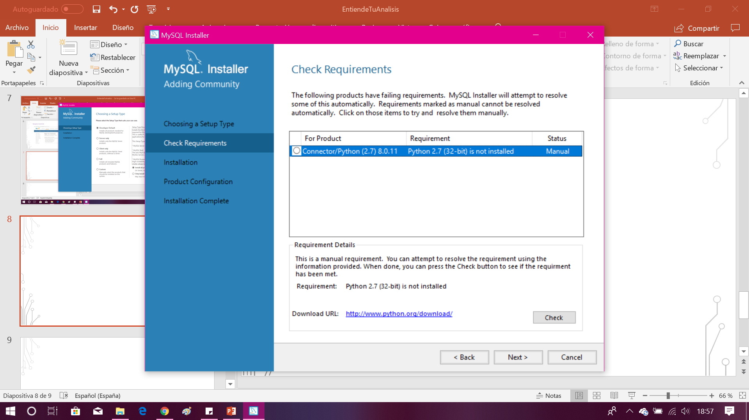

Slide 8
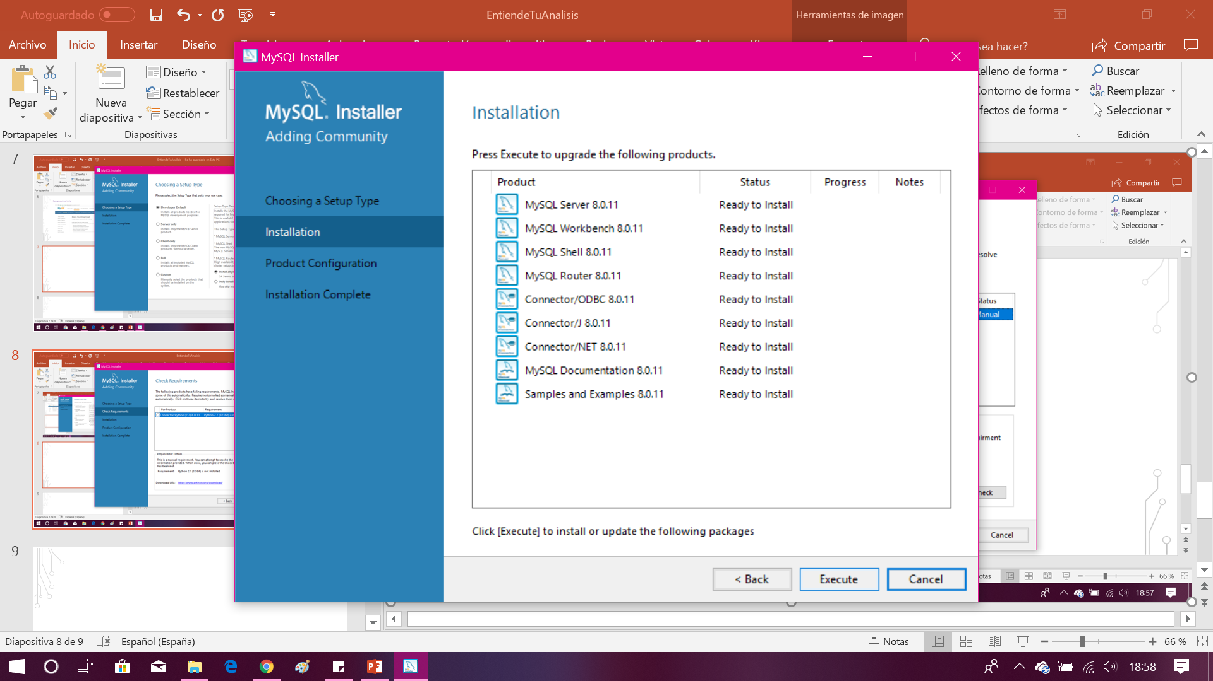
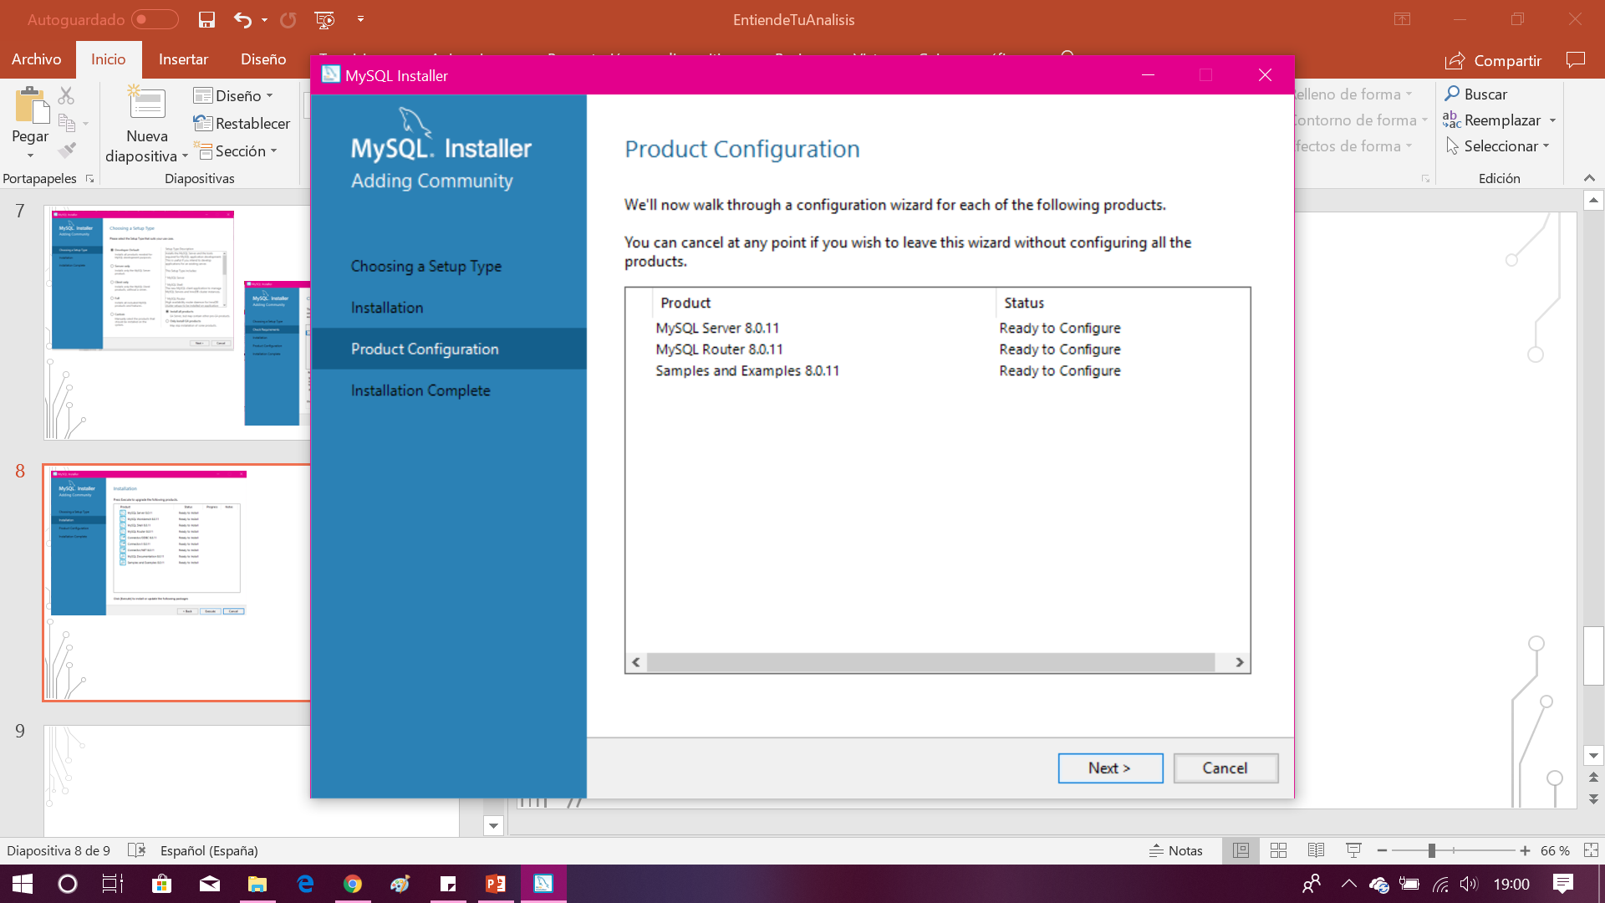

Slide 9
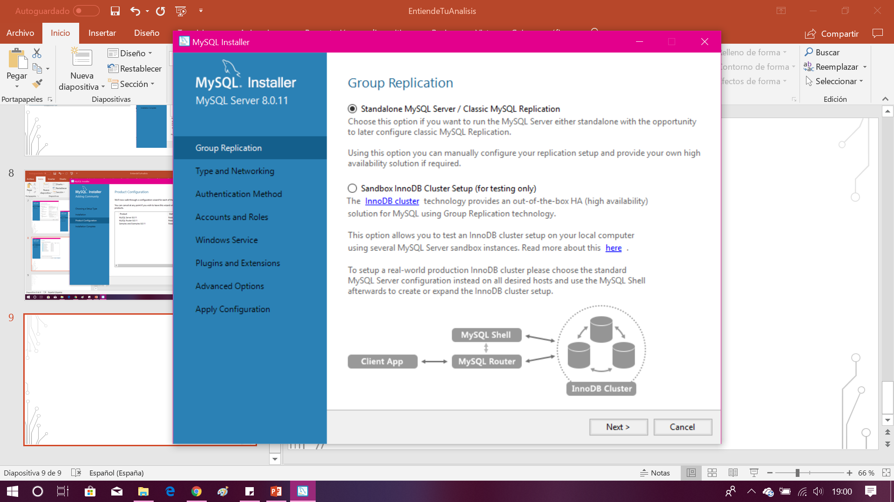
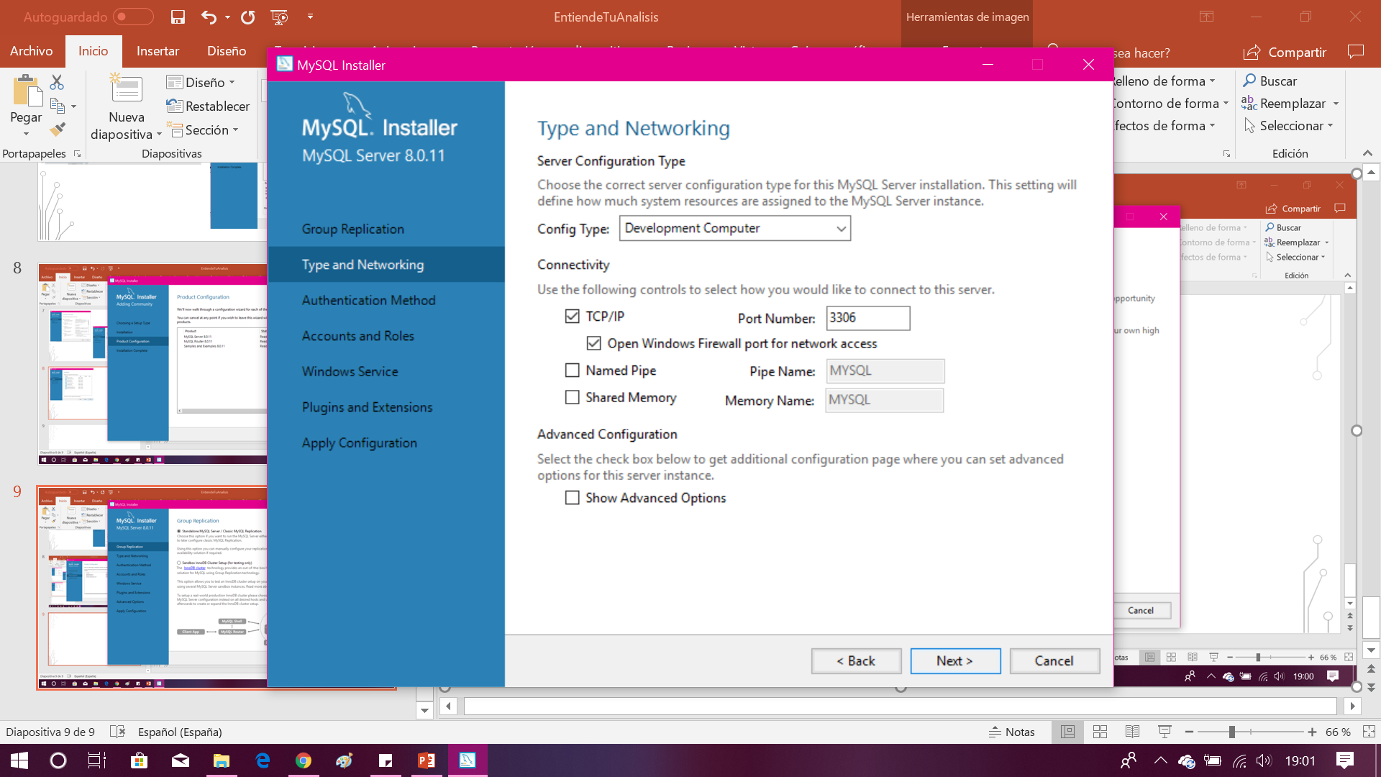

Slide 10
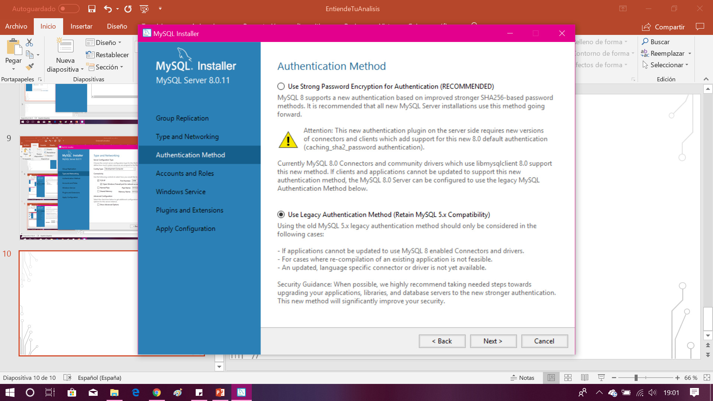
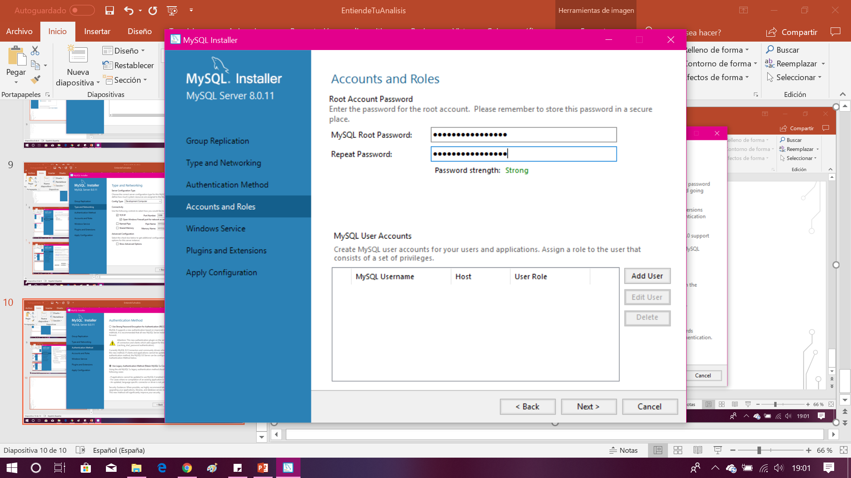

Slide 11
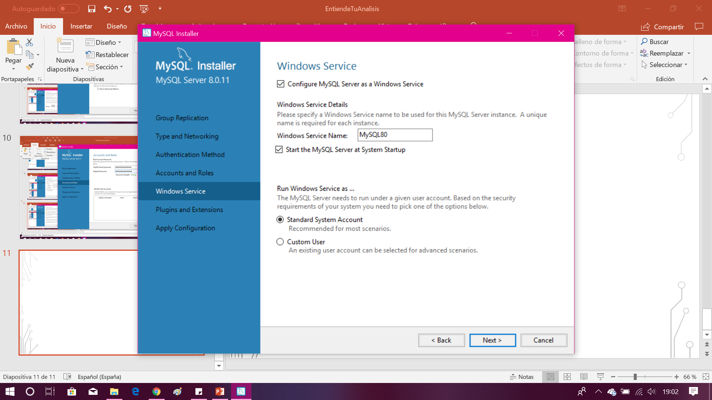
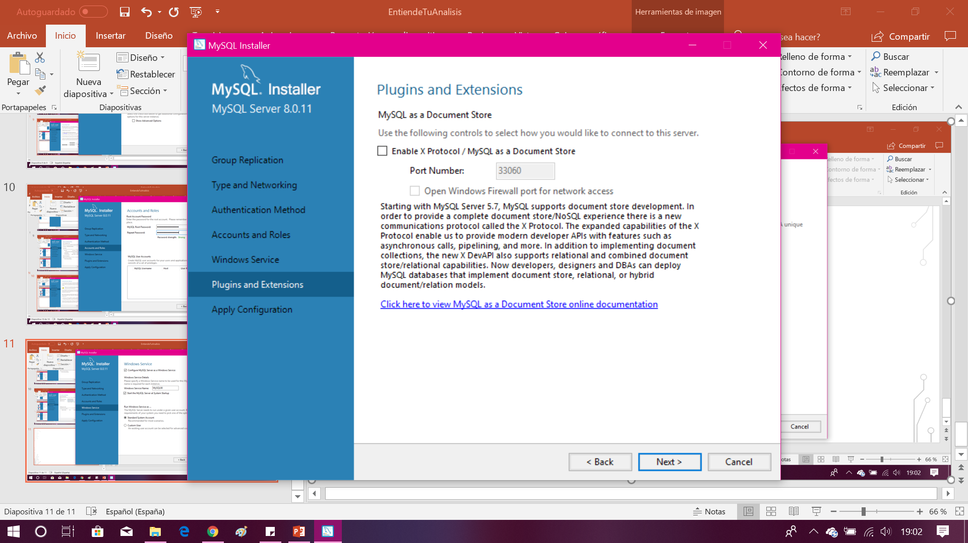

Slide 12
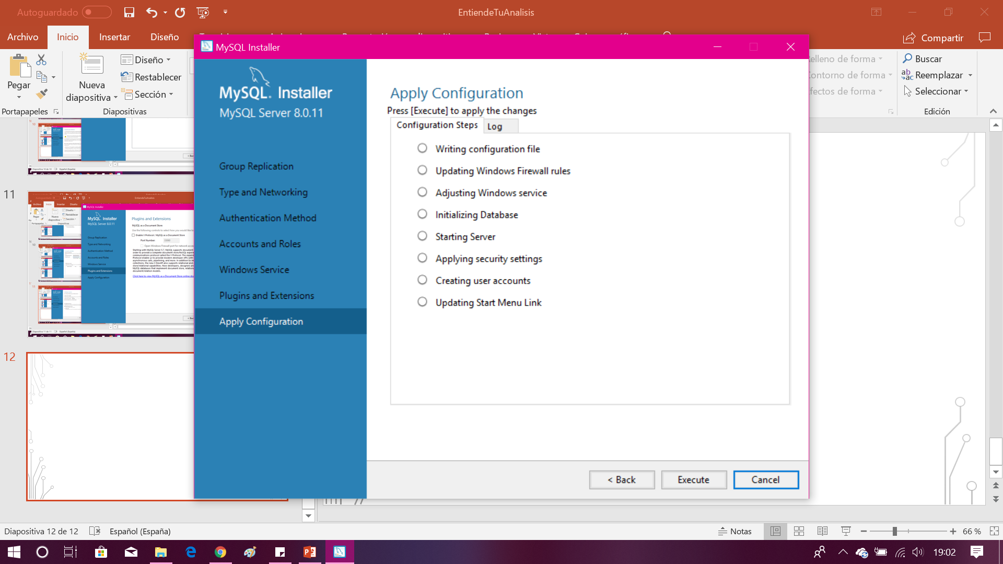
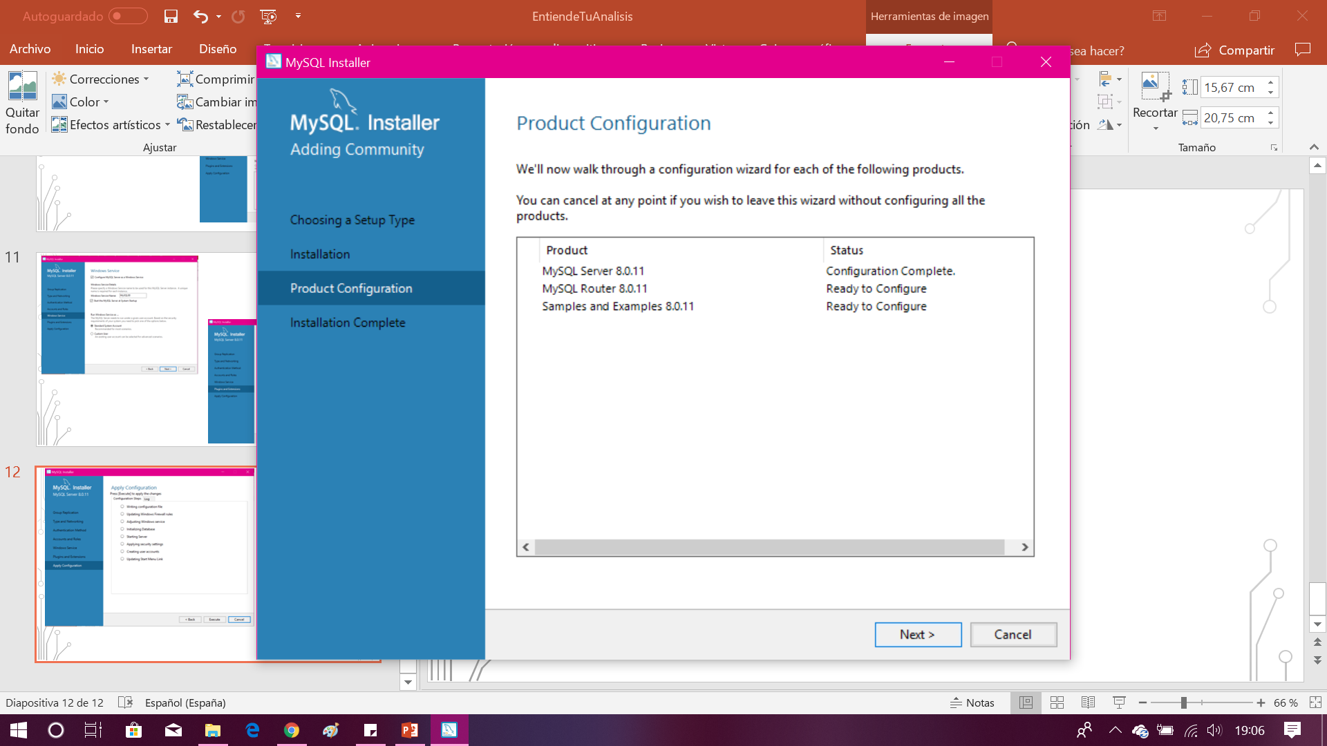

Slide 13
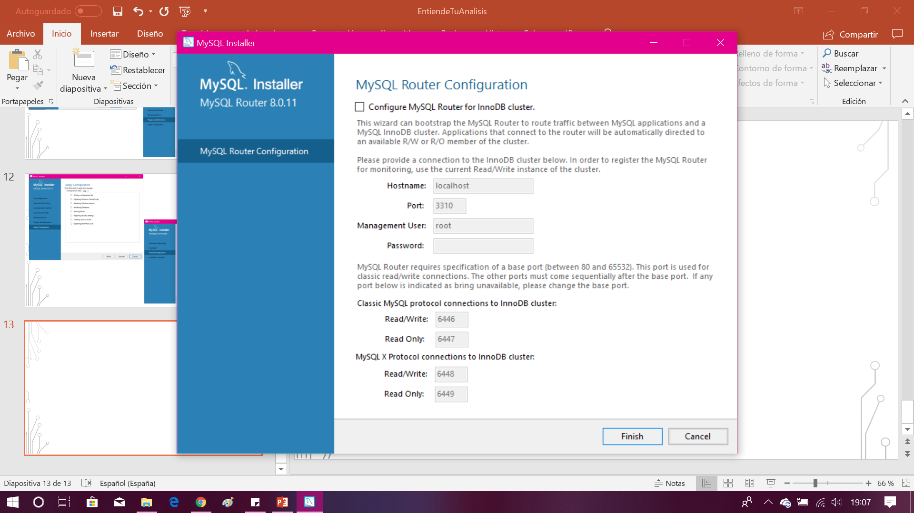
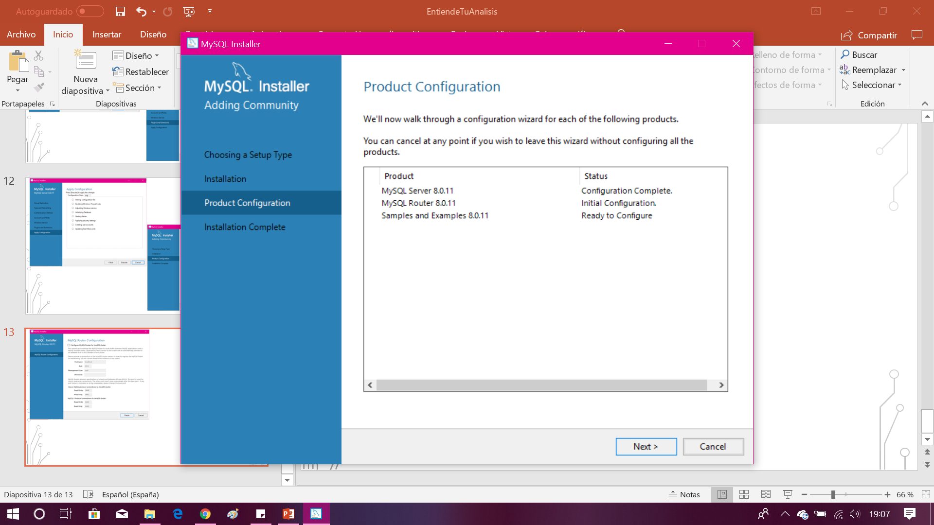

Slide 14
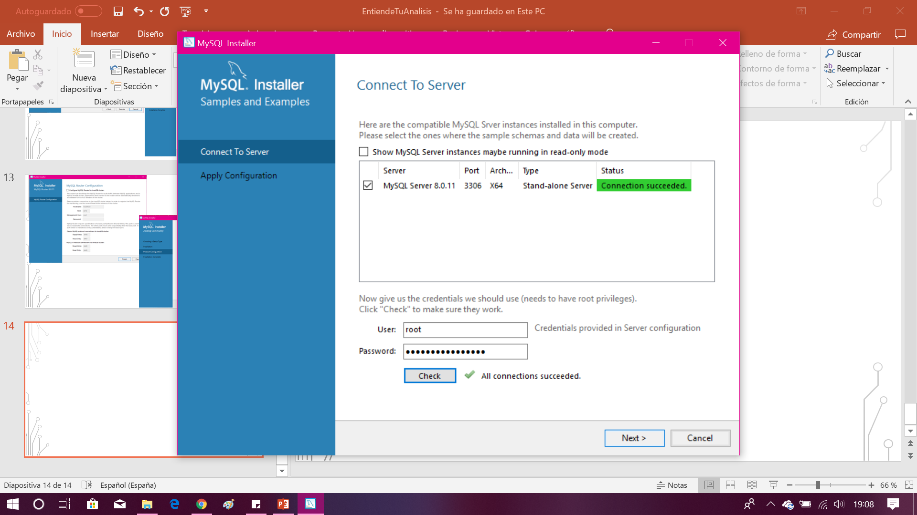
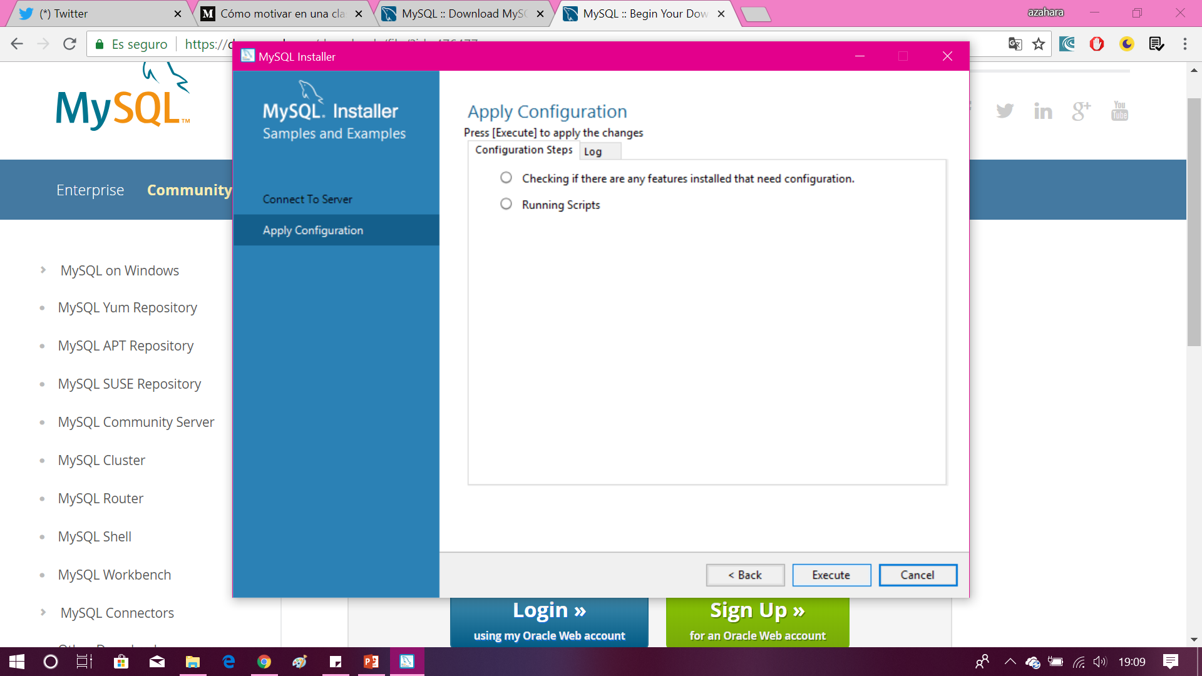

Slide 15
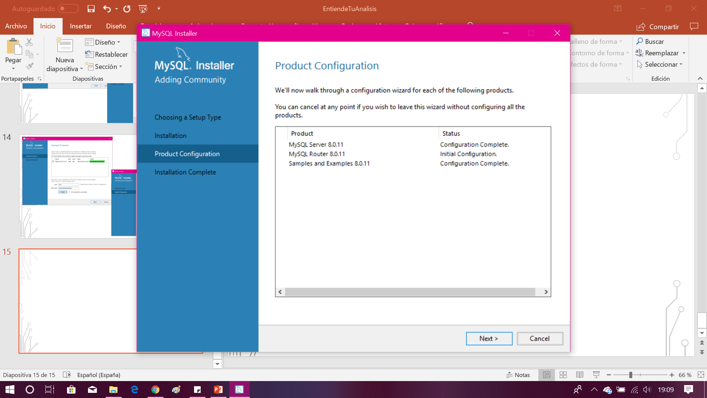
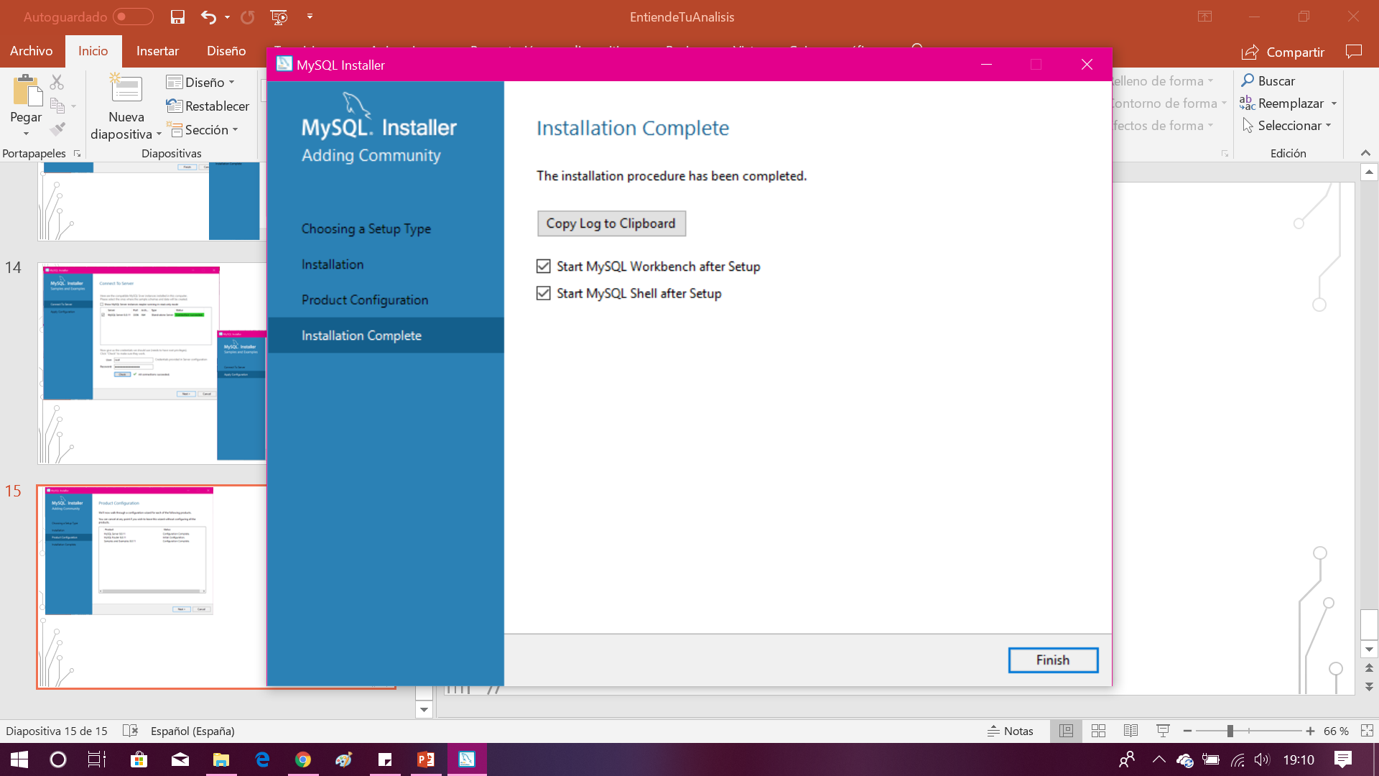

Slide 16
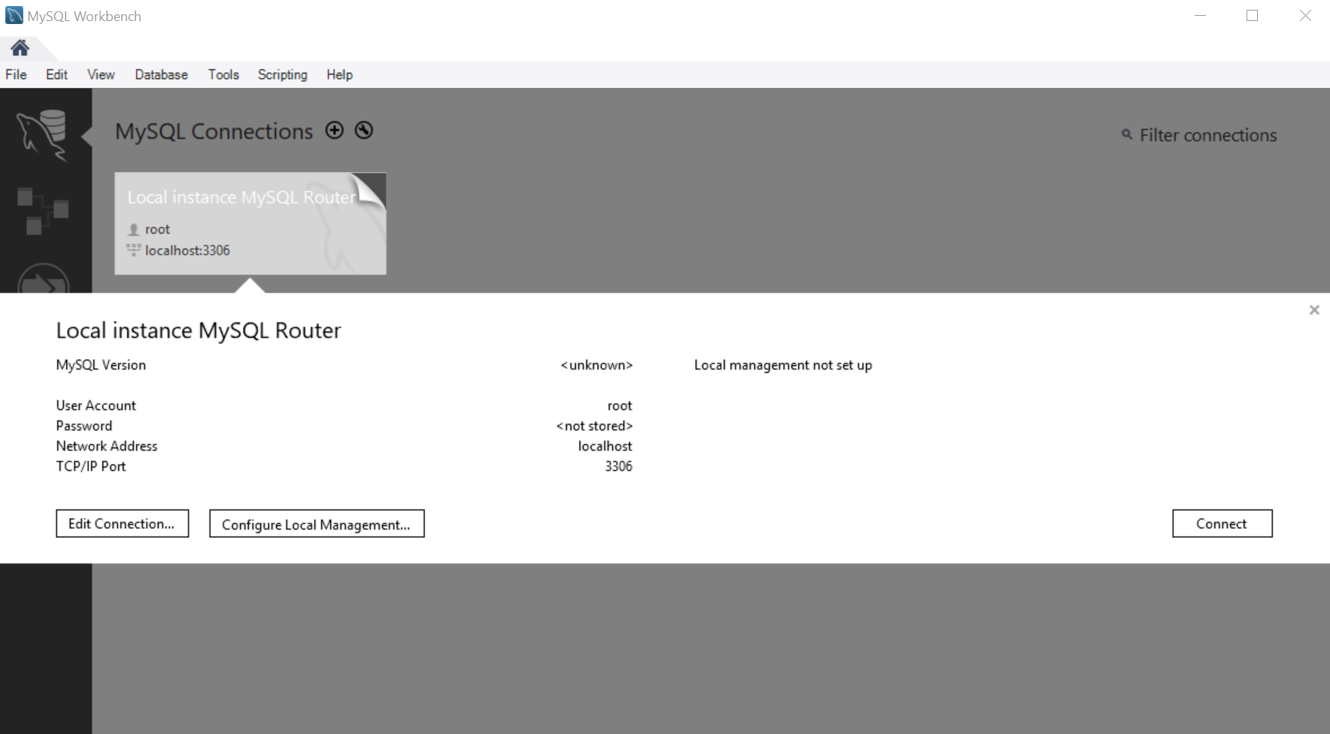
Una vez instaldo, lanza el Workbench y conecto

Slide 17
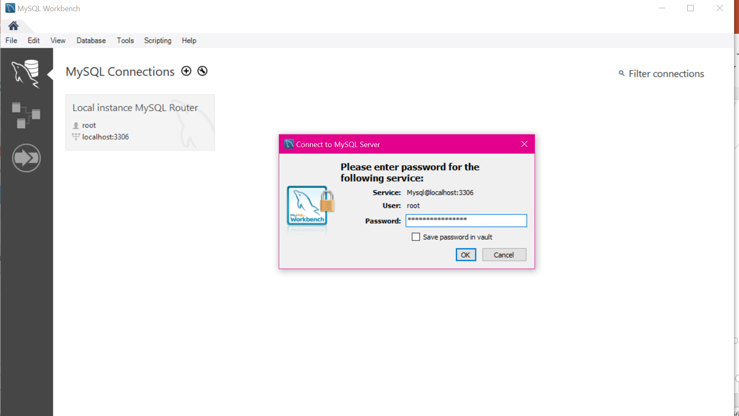

Slide 18
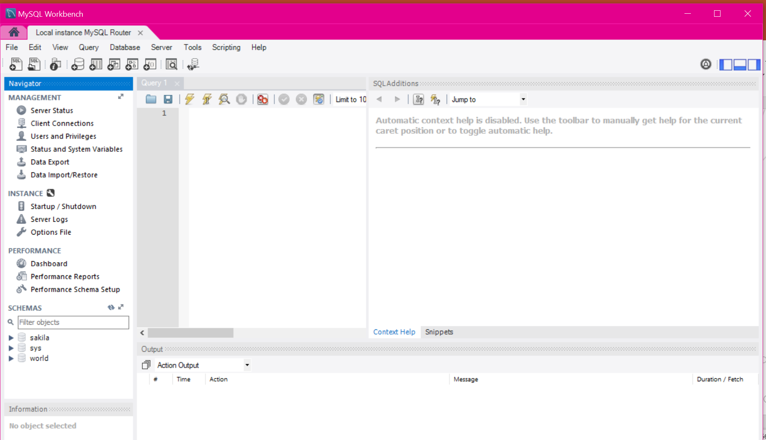
Ya podemos empezar a crear la base de datos!

Slide 19
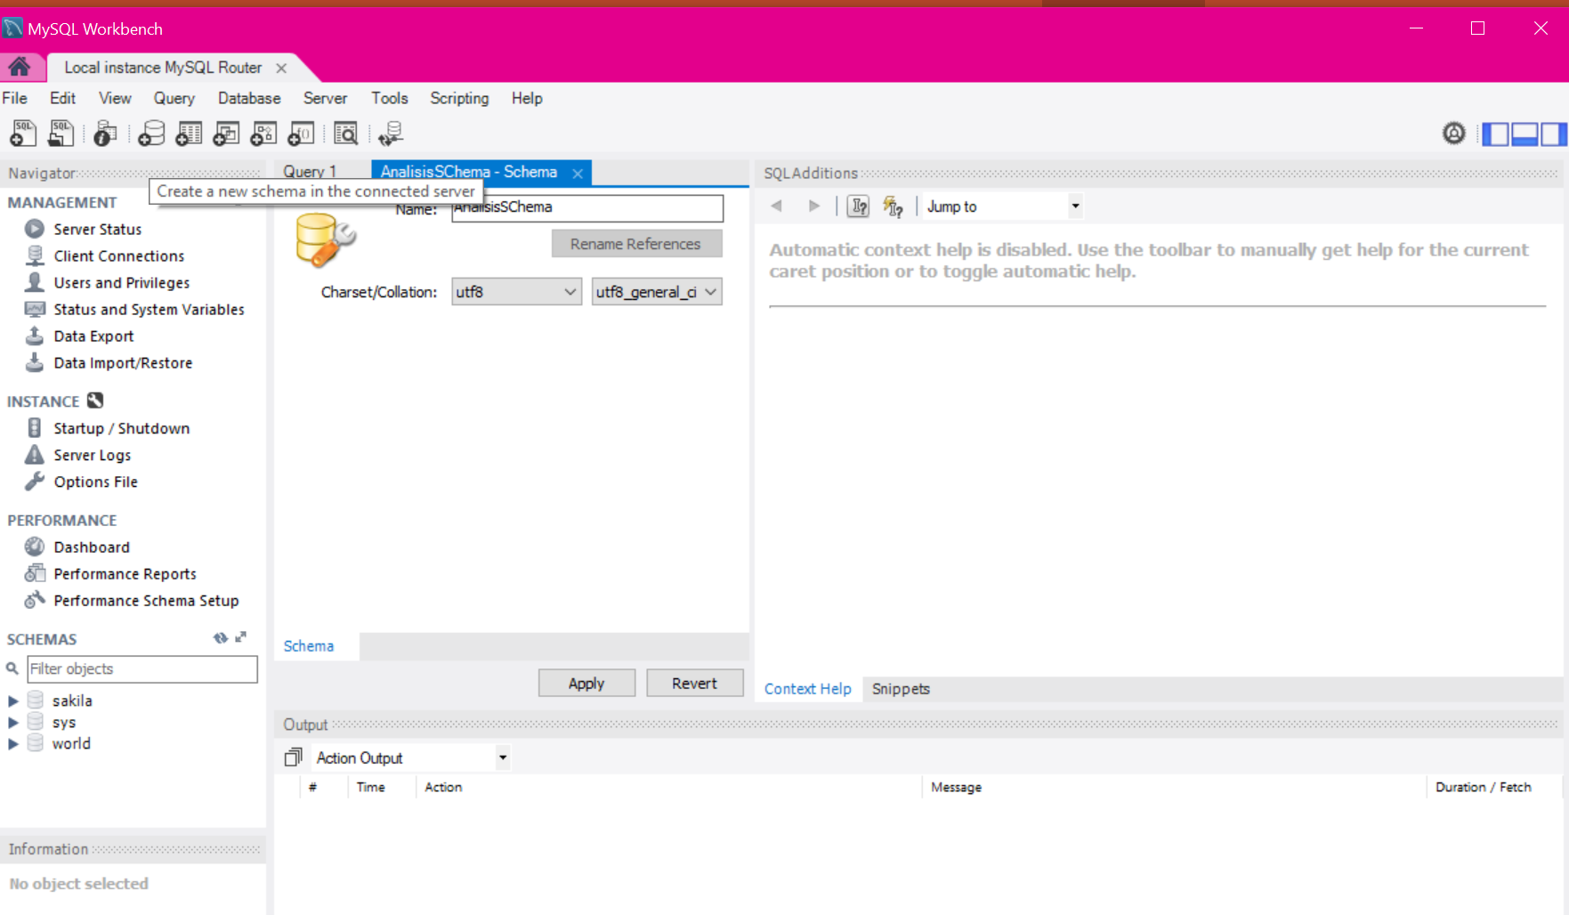
Creamos un nuevo esquema

Slide 20
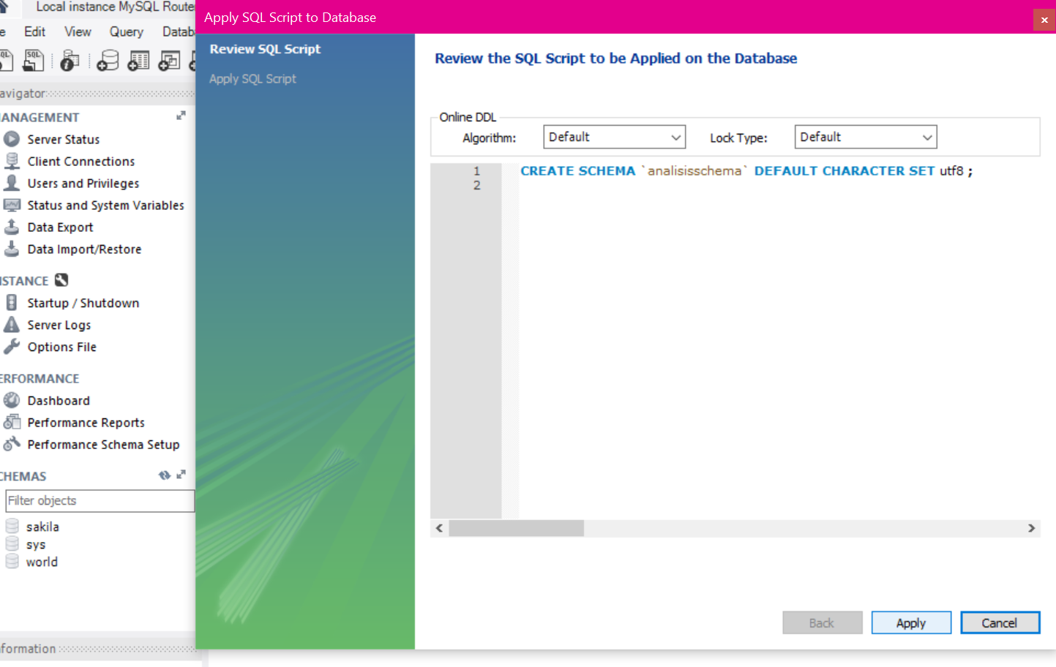

Slide 21
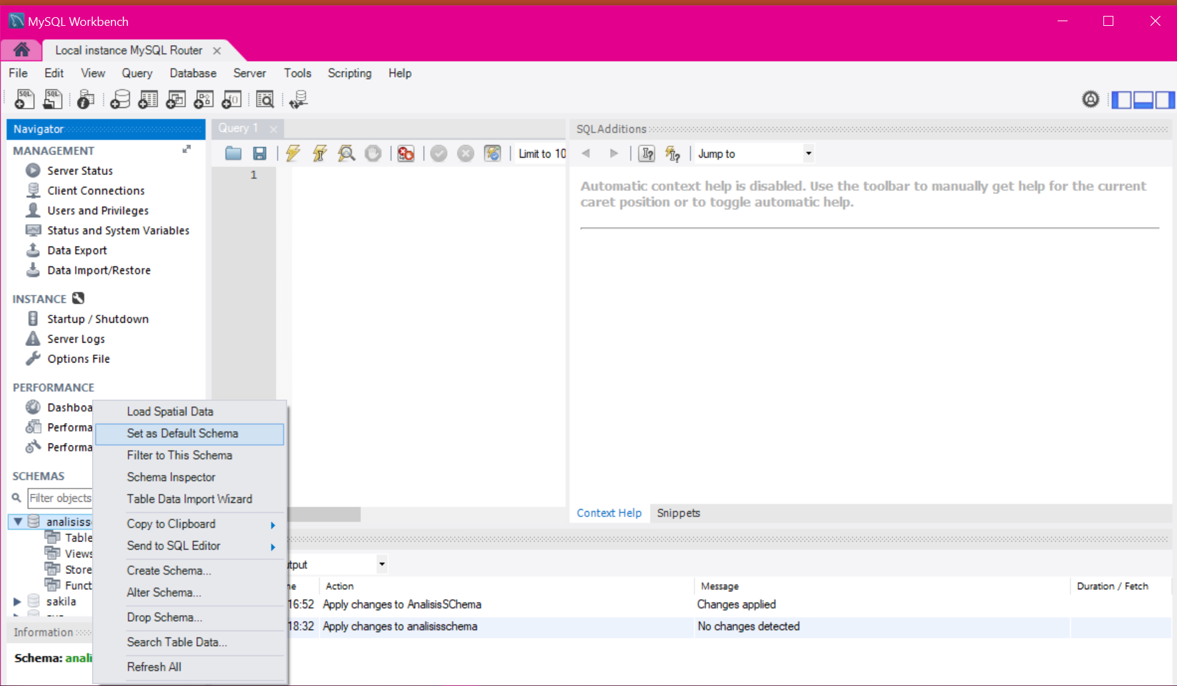
Pongo el esquema como Default

Slide 22
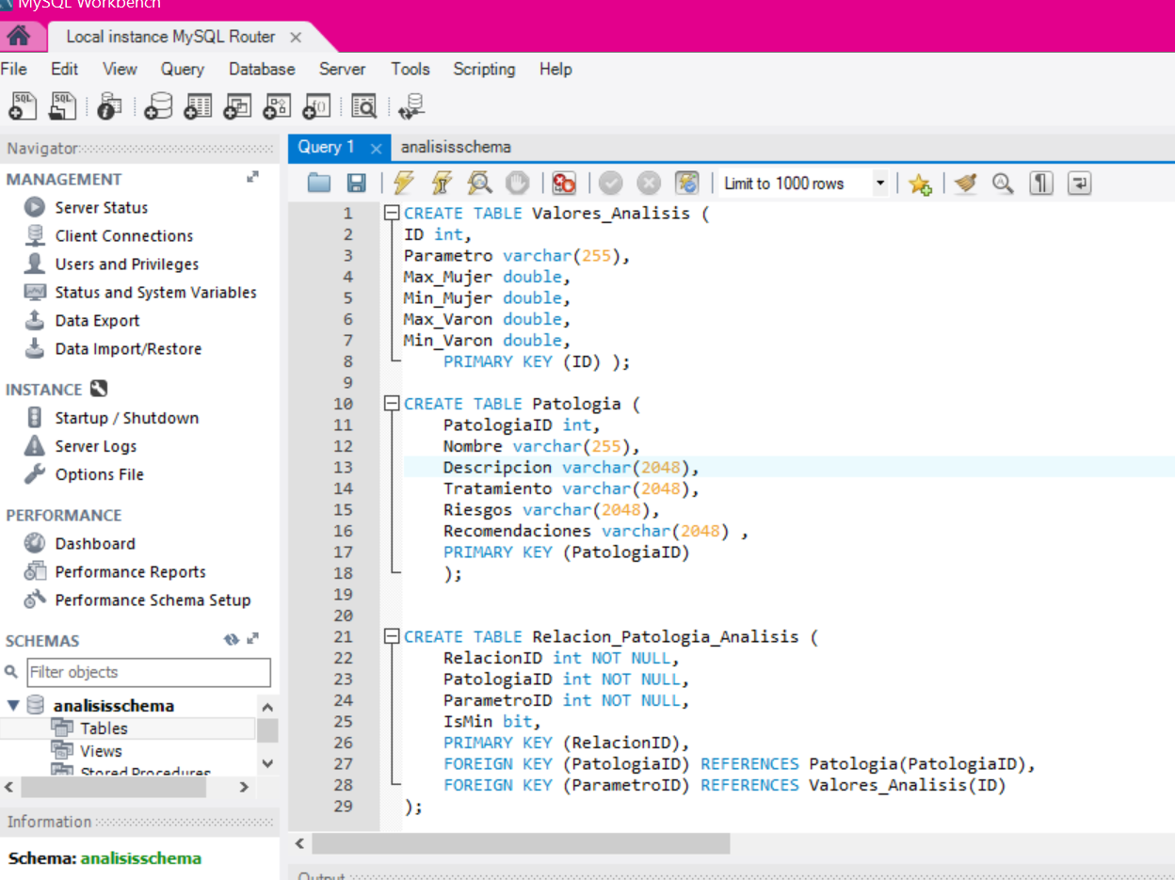
Creo las tablas

Slide 23
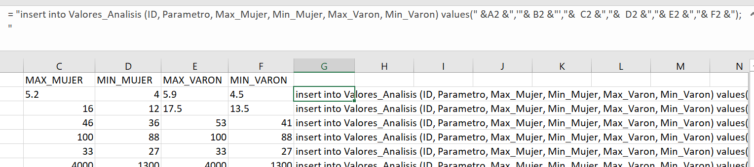
Siguiente paso insertar los datos del Excel al MySQL, para ello creo una función en Excel que me prepare los datos tipo Script y lo lanzo en MySql. Aquí la fórmula del Excel.

Slide 24
Creación de la web api
.Net Core

Slide 25
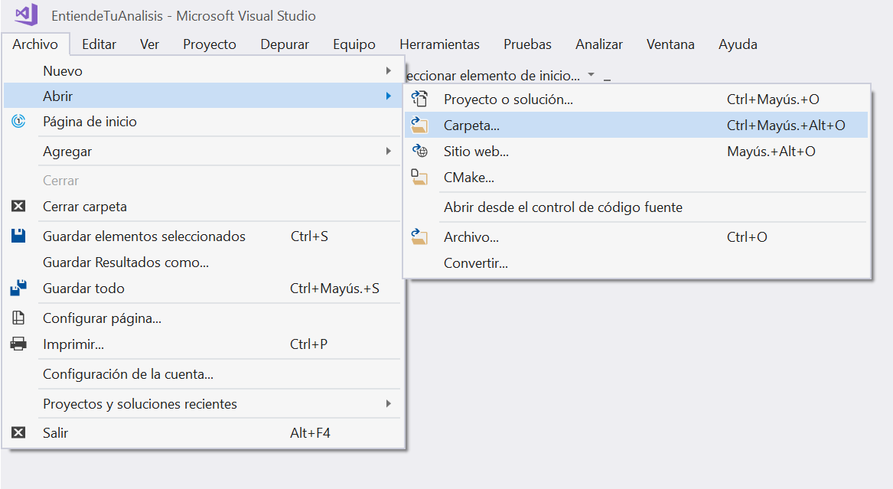
Utilizo Visual Studio 2017 edición Community, que es la gratuita.
Abro la carpeta sobre la que voy a crear el proyecto

Slide 26
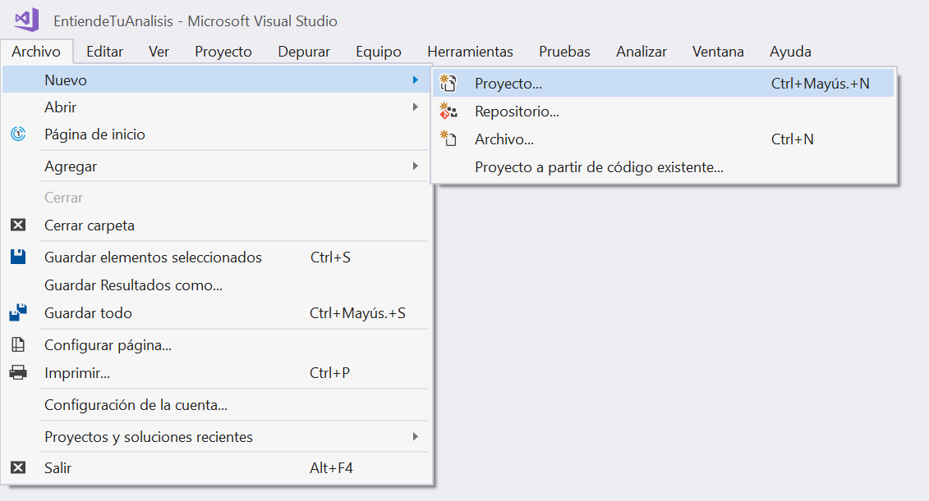
Creo un nuevo proyecto

Slide 27
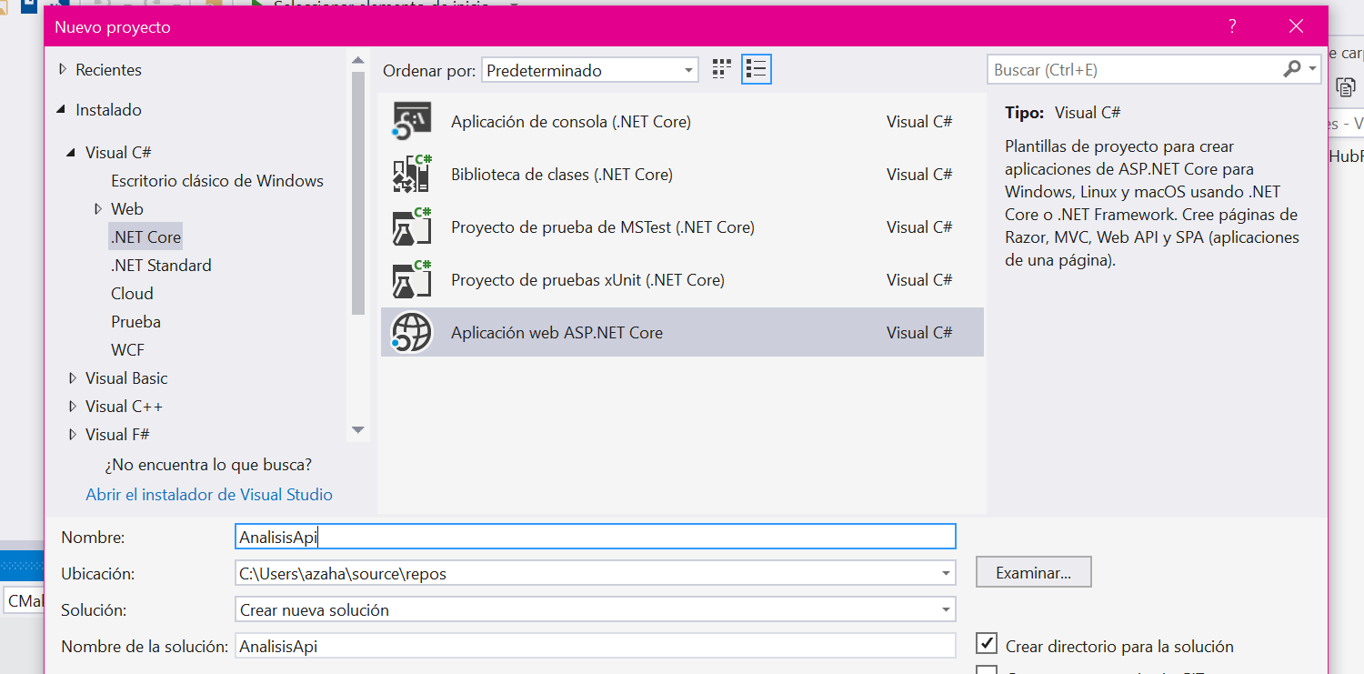

Slide 28
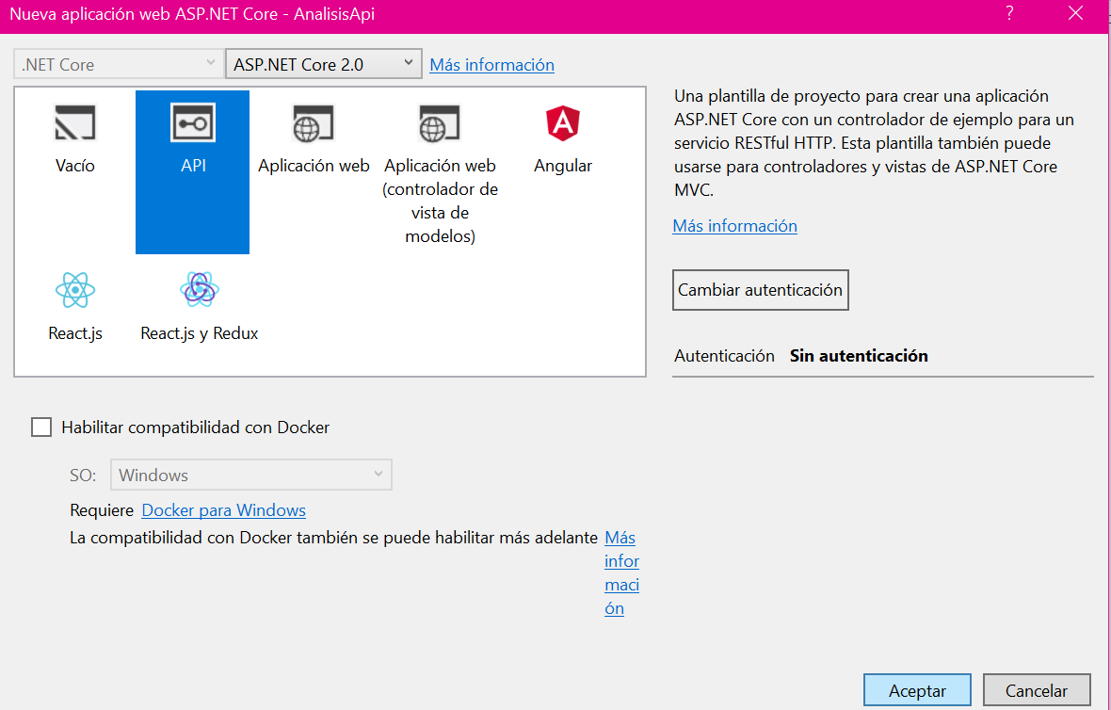

Slide 29
CONEXIÓN CON LA BASE DE DATOS Y GENERACIÓN DEL CONTEXTO.

Slide 30
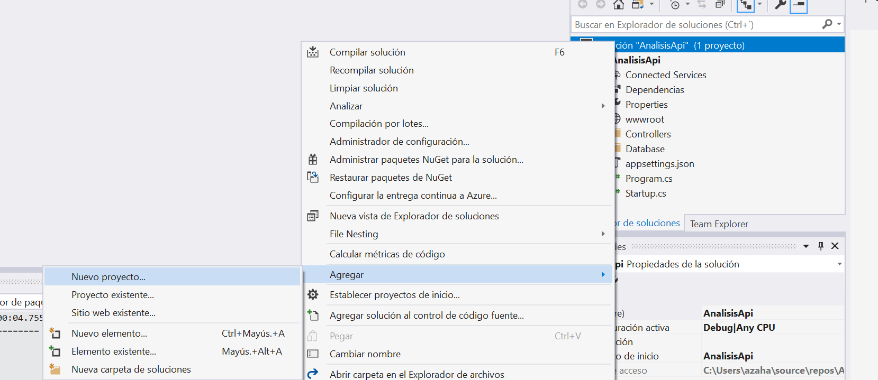
Creo un nuevo proyecto, dentro de la solución para tener la conexión a bbdd.

Slide 31
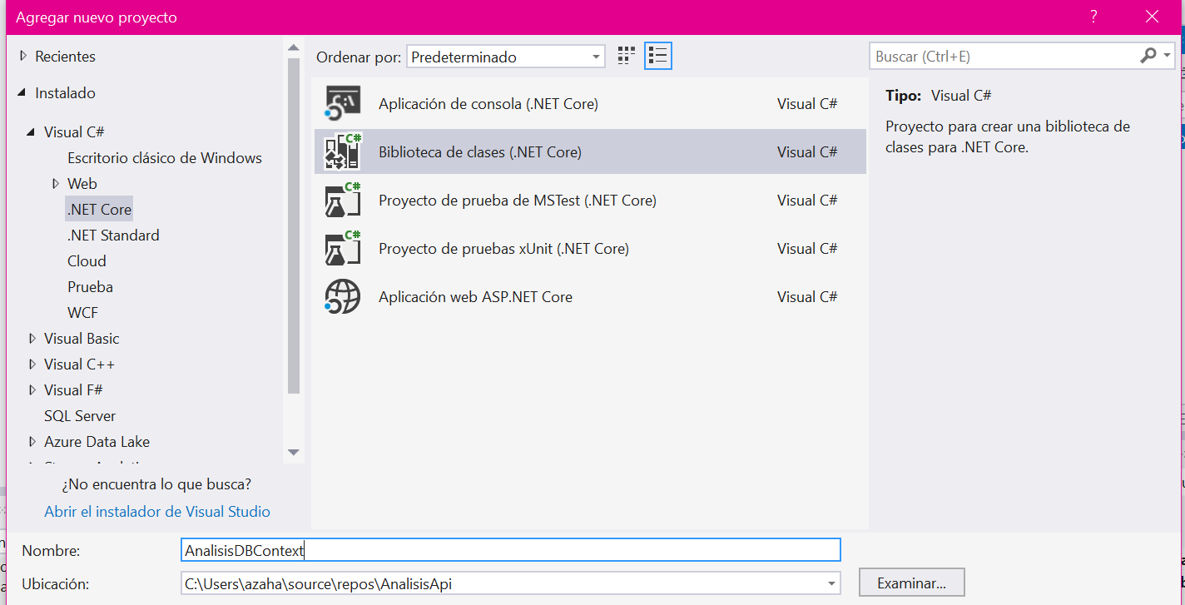

Slide 32
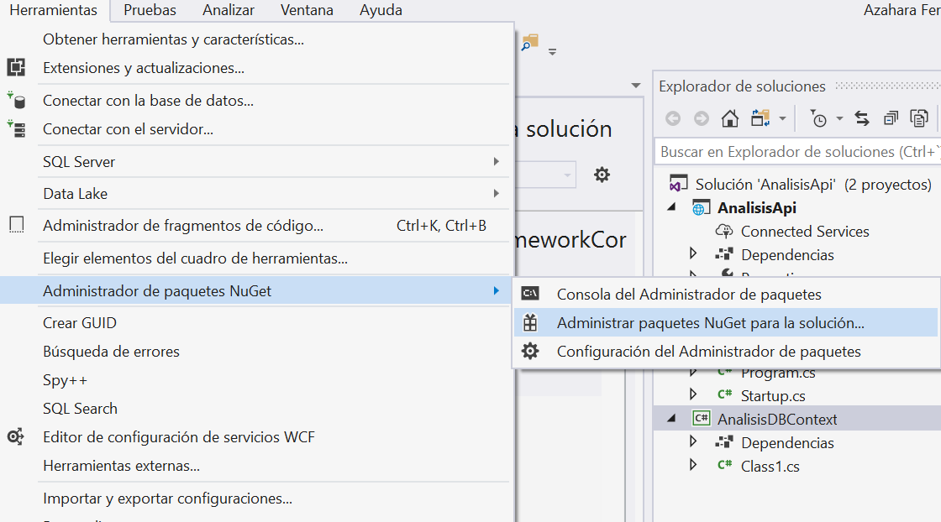
A través de NuGet me instalo el Pomelo.EntityFrameworkCore.MySql y el EntityFramework para .Net Core.

Slide 33
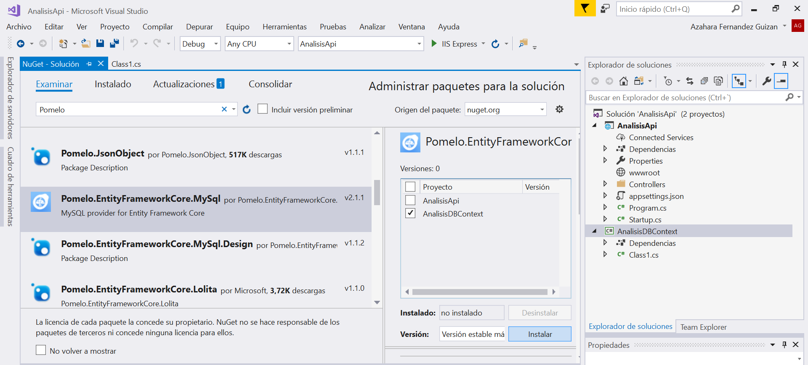

Slide 34
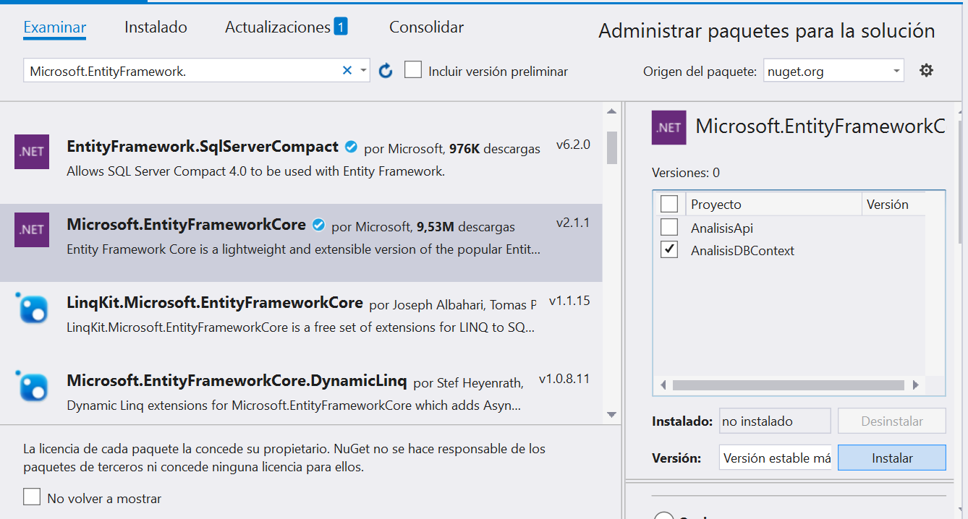

Slide 35
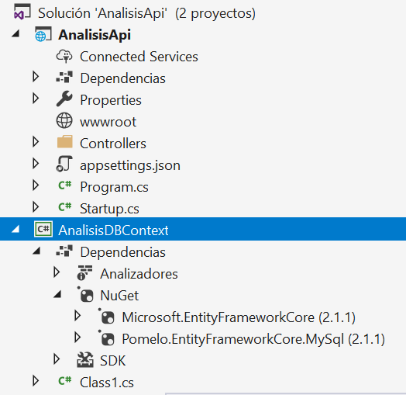
Hasta ahora la estructura de mi Web API es esta. Es importante comprobar que en el DBContext dentro de las dependencias de NuGet haya instalado los dos paquetes que le pedimos.

Slide 36
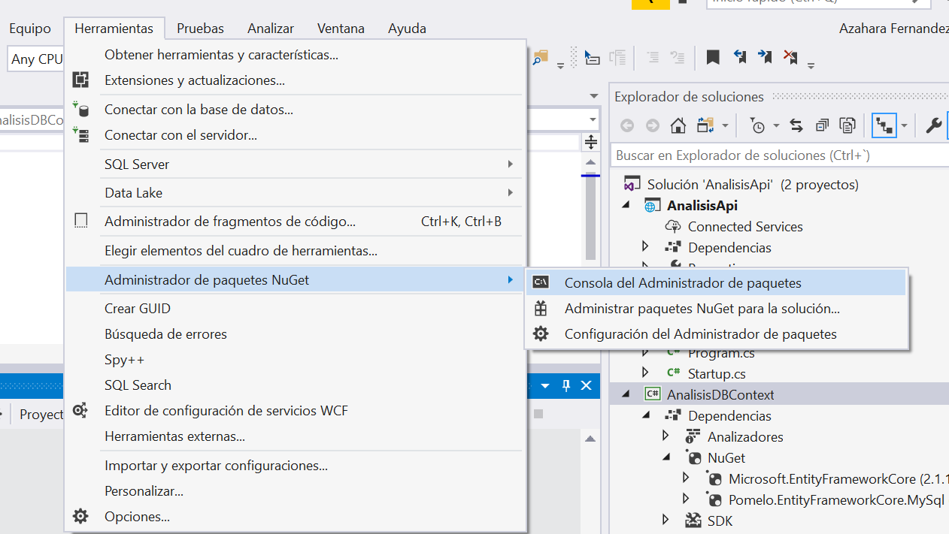
Ahora abrimos la consola de NuGet.

Slide 37
Ahora ya solo queda conectar con la bbdd y crear nuestras entidades.
Entre la bibliografía encontré que debería funcionar ejecutando la siguiente orden en la consola del NuGet:
dotnet ef dbcontext scaffold "Server=localhost;User Id=root;Password=MyPassword;Database=analisisschema" "Pomelo.EntityFrameworkCore.MySql" -c MyDbContext -o Models
Pero a mí no me funcionó, así que lo hice así (otra forma que encontré aquí: https://github.com/PomeloFoundation/Pomelo.EntityFrameworkCore.MySql/issues/490):
Scaffold-DbContext "Server=localhost;User Id=root;Password=MyPassword;Database=analisisschema" Pomelo.EntityFrameworkCore.MySql -OutputDir Models

Slide 38
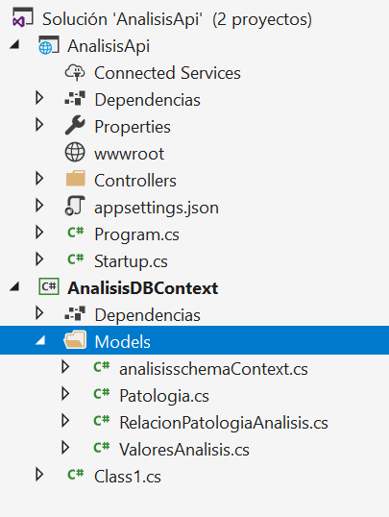
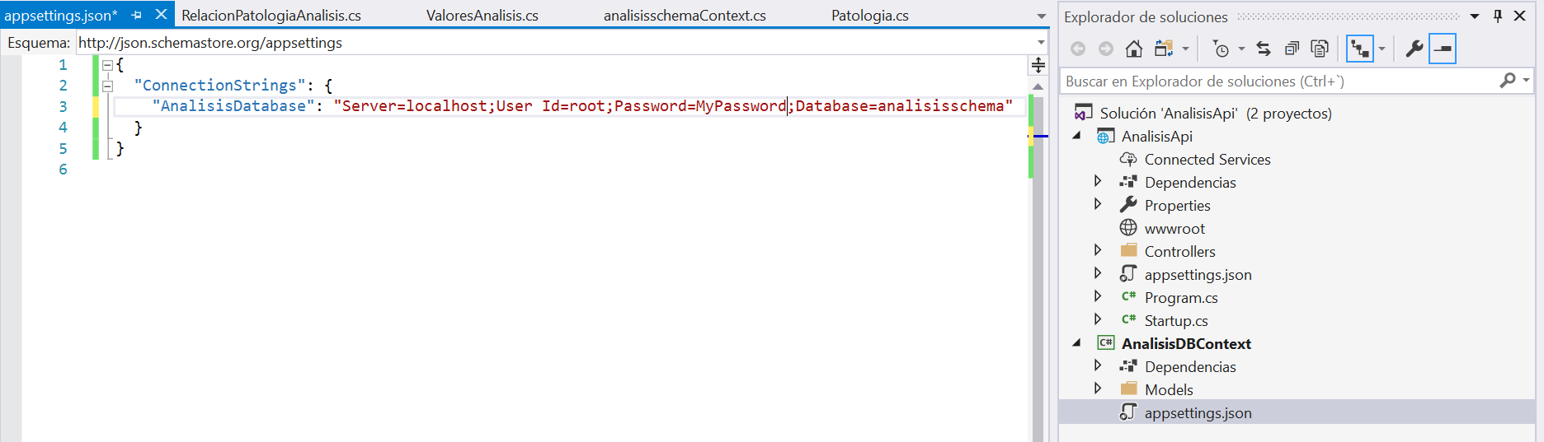
Esta es la estructura que crea:
Un modelo por cada tabla que tengamos en la bbdd.
La clase Context.
Además la cadena de conexión la tiene instanciada en el Context como un String, así que por seguridad creo un archivo json de configuración donde la almaceno.

Slide 39
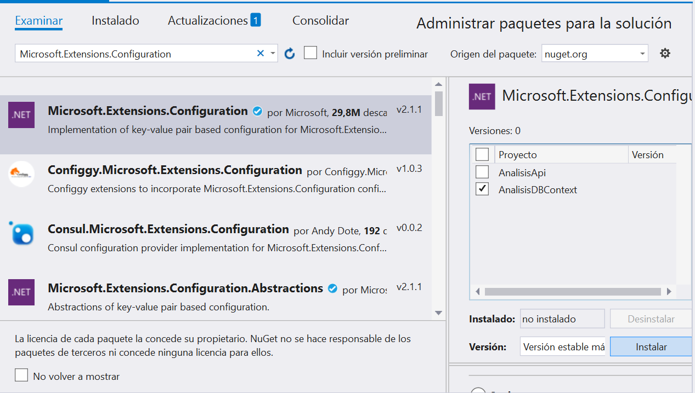
En este punto necesito instalar dos paquetes más a través del NuGet.

Slide 40
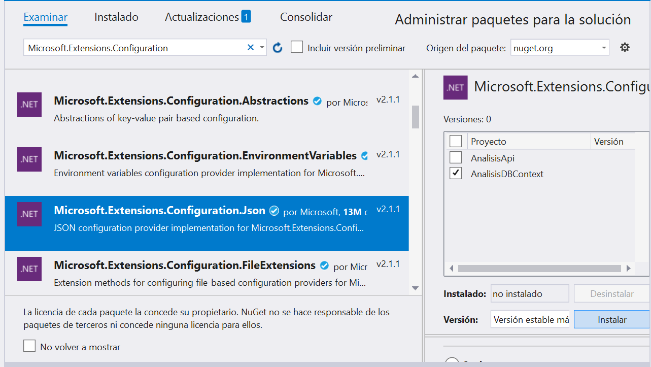

Slide 41
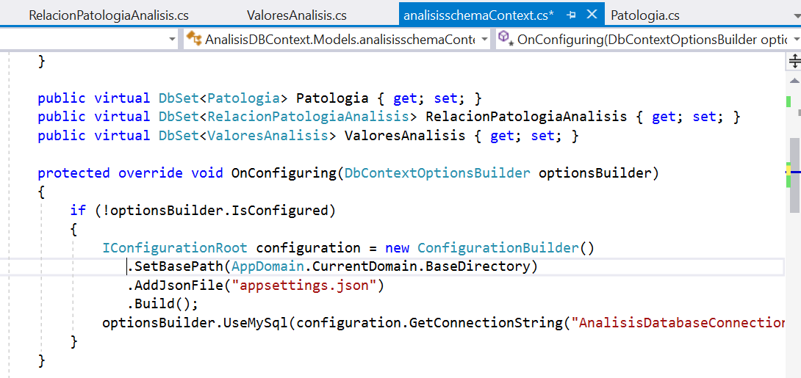
Modifico la conexión a bbdd para no usar la cadena escrita directamente en el OnConfiguring.

Slide 42
BUSINESS LOGIC.

Slide 43
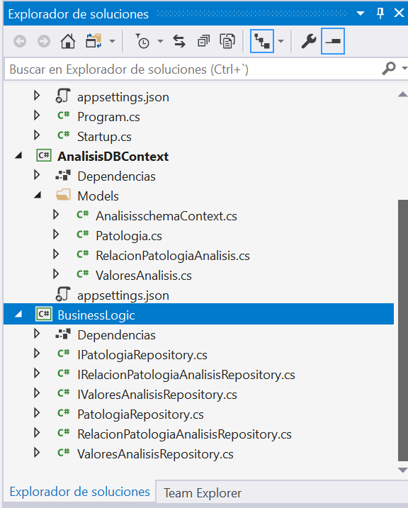
Creo la capa de BusinessLogic y le añado los Repositories (una interfaz y una implementación por cada entidad).

Slide 44
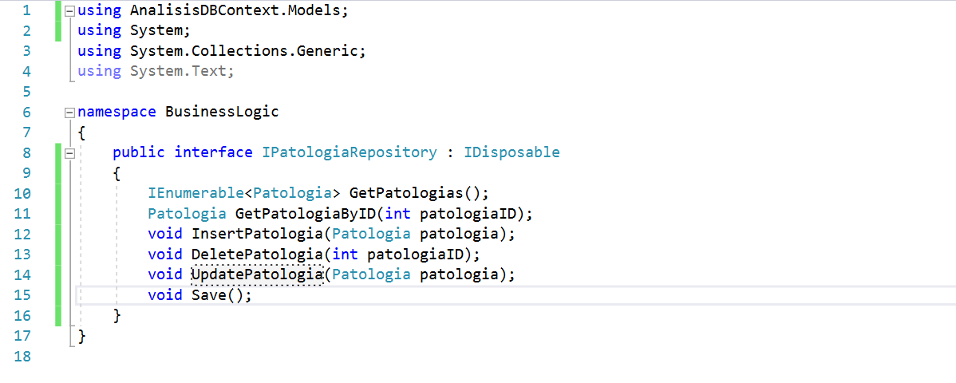
Ejemplo de un IRepository
El IEnumerable lo sustituyo por un List para poder hacer operaciones con la lista en el servicio

Slide 45
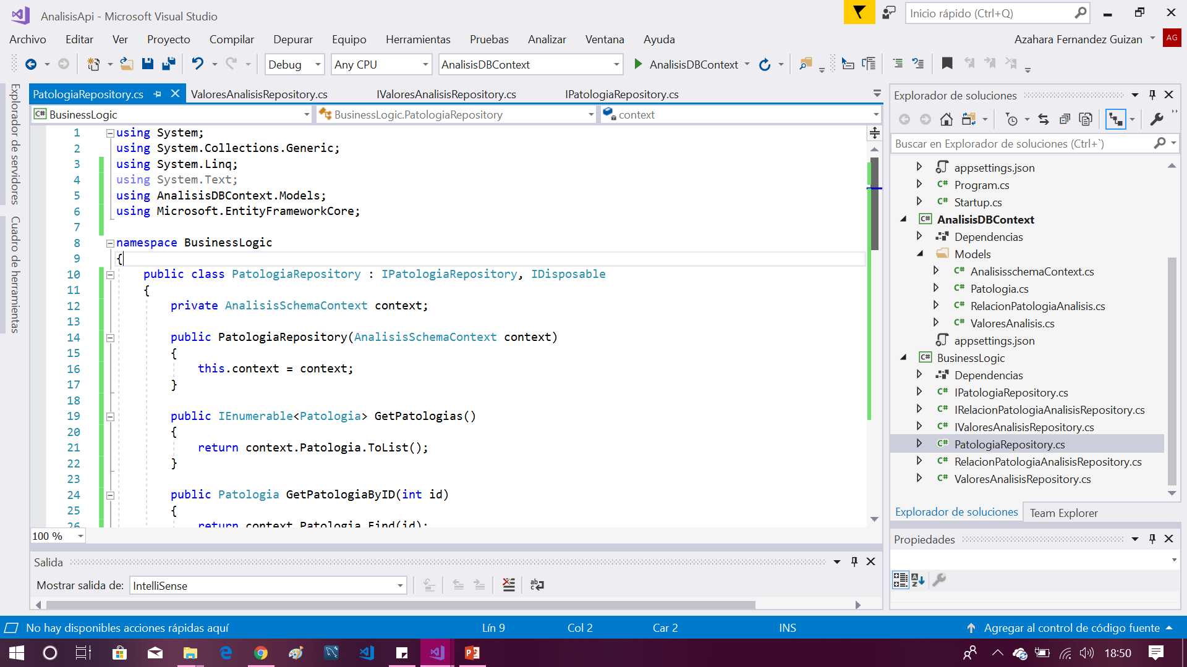
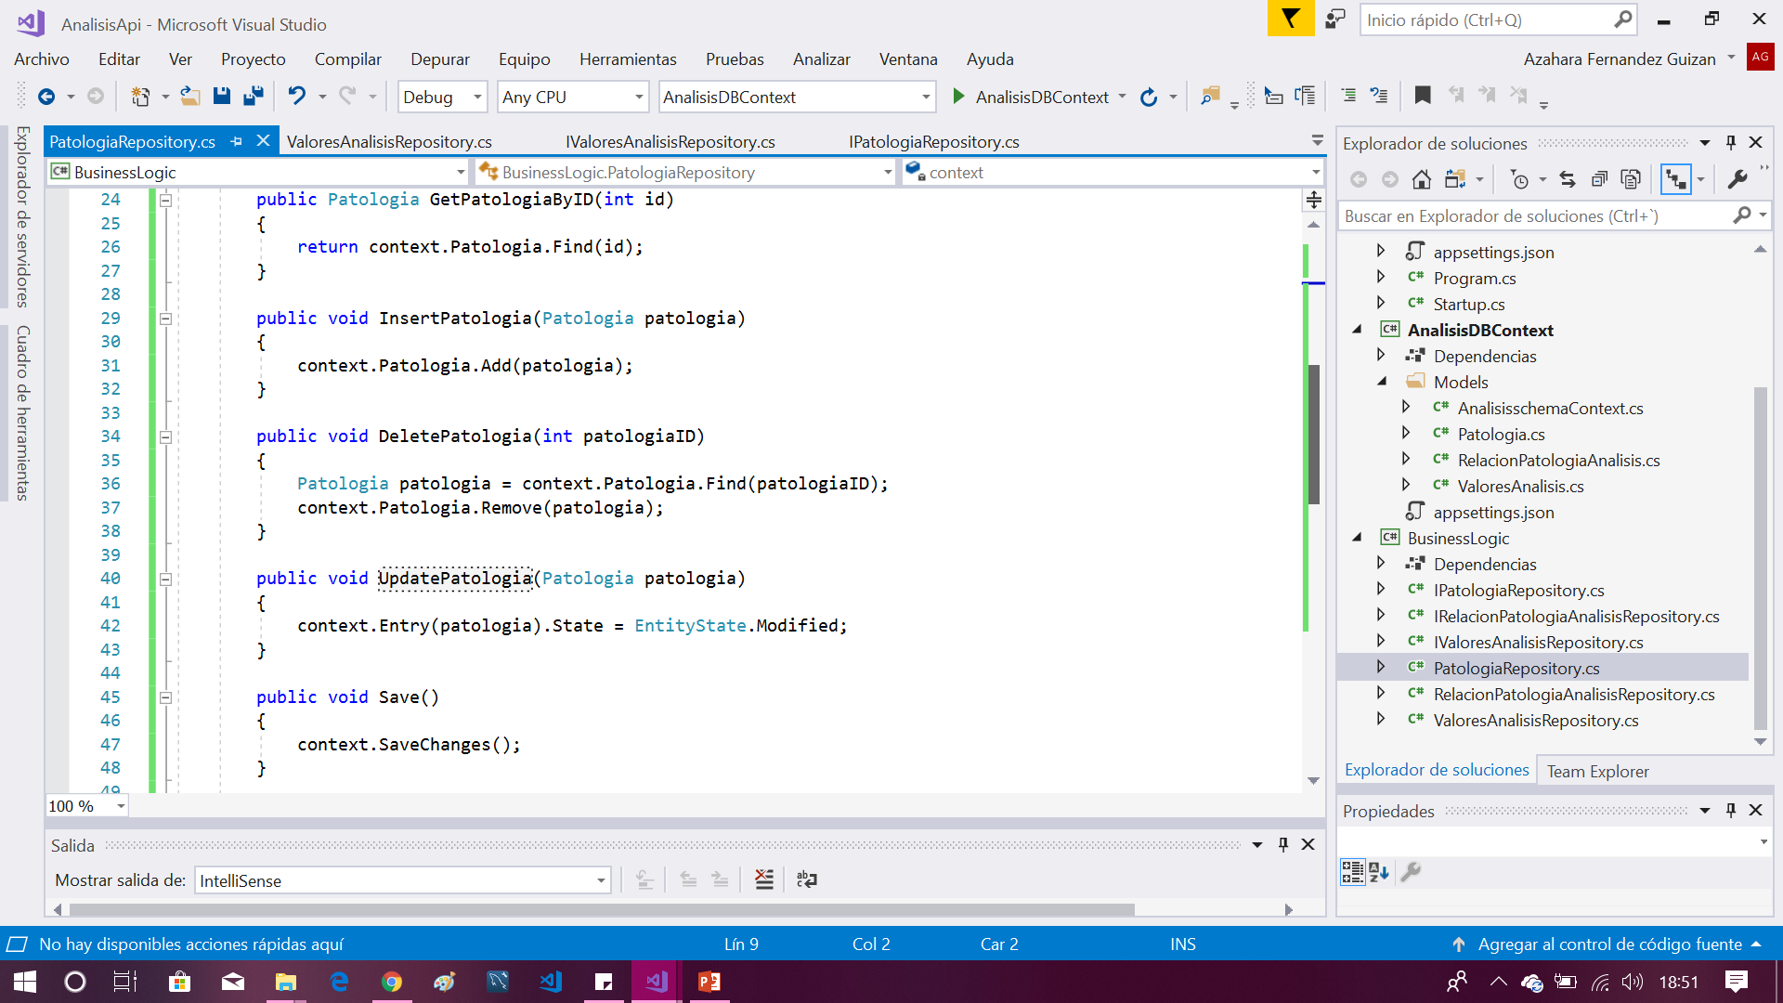
Ejemplo de un Repository
El IEnumerable lo sustituyo por un List como en la interfaz

Slide 46
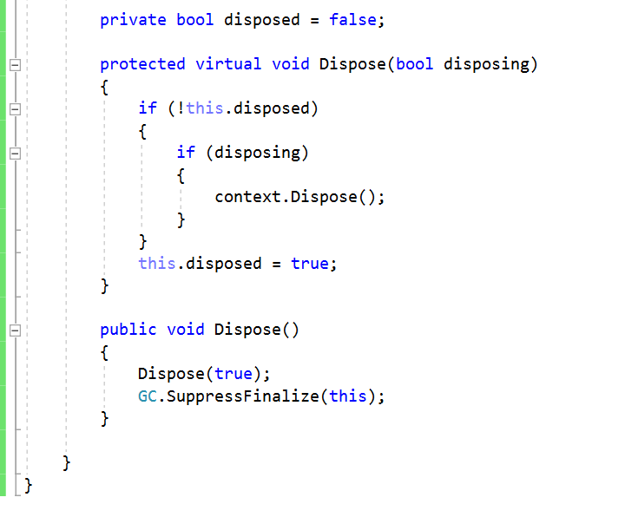

Slide 47
DTOS

Slide 48
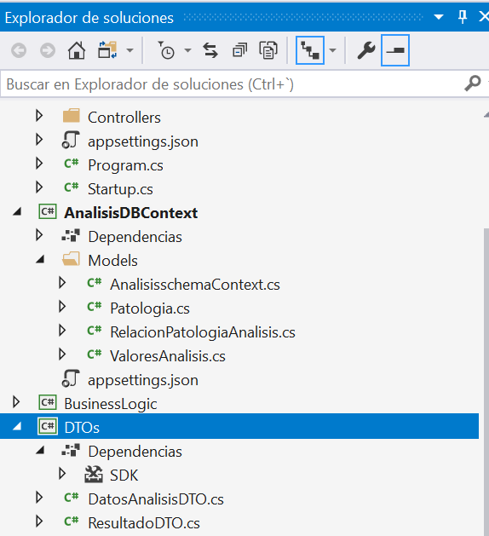
Creo otra librería de clases en la que agrupo los DTOs.
Para los que no los hayan creado nunca son clases que encapsulan las propiedades de los objetos con los que va a trabajar la parte cliente que pueden o no ser iguales a los modelos que utiliza el backend.

Slide 49
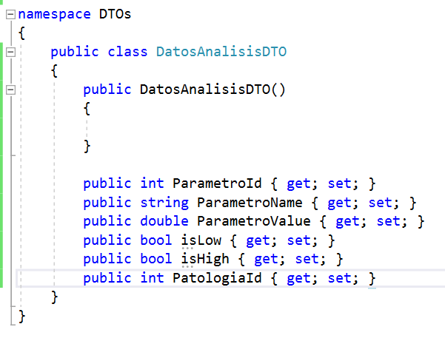

Estos son los DTOs.

Slide 50


Cuando me pongo a desarrollar me doy cuenta de que me hacen falta algunos DTOs nuevos. A mí por lo menos me suele pasar mucho ☺

Slide 51
mANAGERS

Slide 52

Creo otra librería de clases en la que agrupo para los managers que es donde voy a tener la lógica de mi WebApi.
Para ello creo por un lado la interfaz de cada manager y en otra clase la implementación.
Es importante además tener en las dependencias, una apuntando a los DTOS y otra a la capa BusinessLogic

Slide 53


Estos son los IManagers
Al codificar los endpoint, me veo en la necesidad de modificarlos

Slide 54


Estos son los Managers (la implementación y donde está la lógica) de la WebApi.
Ver apartado test porque al ejecutarlos y fallar, me dí cuenta de que había un error
Con los cambios la versión tras codificar los endpoint quedó así.

Slide 55


Con los cambios la versión tras codificar los endpoint quedó así.
Ver apartado test porque al ejecutarlos y fallar, me dí cuenta de que había un error

Slide 56


Slide 57


Slide 58
Web api

Slide 59

Lo primero con lo que me encuentro es que tengo que instalar más dependencias y actualizar otras. Así que con el NuGet manager instalo las que se ven aquí y luego añado las referencias al resto de Proyectos.

Slide 60

Es importante configurar las propiedades del appsettings.json con botón derecho → Propiedades y a continuación configurarlo de esta forma para que no dé error cada vez que ejecutemos.

Slide 61


Creo mi controller de forma muy simple, tal que así.

Slide 62


Y aquí los resultados de la ejecución.

Slide 63
testing

Slide 64

Creo un nuevo proyecto de Tests dentro de mi solución y le añado las dependencias que se ven en la imagen.

Slide 65


Este es el código.
He usado Nunit porque me parecía sencilla.

Slide 66

Cómo sólo quería testear los managers que es dónde tengo la lógica de negocio he moqueado con Moq los repositories y he tenido que realizar cambios en los managers tanto para poder insertarles el Repository como porque los tests me fallaron y me dí cuenta de que tenía un error. Por eso los tests son geniales!!

Slide 67

El otro test

Slide 68


Slide 69



Slide 70


Slide 71


En los managers he cambiado el constructor:
Y tras fallar los tests, en este trozo de código comprobar que la patología no sea null antes de usarla → Muy mal por mi parte ☺

Slide 72


En los managers he cambiado el constructor:
Y tras fallar los tests, en este trozo de código comprobar que la patología no sea null antes de usarla → Muy mal por mi parte ☺

Slide 73
Modificaciones para aurelia

Slide 74


Para facilitar el desarrollo del front con Aurelia, me creo un nuevo endpoint y para ello tengo que modificar toda la estructura. Empiezo añadiendo FK a la bbdd (mySql) con una orden como esta, tanto para relacionar con valores_análisis como para relacionar con patología.
Luego trato de actualizar el DBContext de la solución pero me da muchos problemas (no reconoce la orden Scaffold-DbContext. Los pasos que hago son los siguientes:
Actualizar el VS que tenía actualizaciones pendientes
Me doy cuenta de que con la última versión de las librerías añadidas me faltan paquetes, así que instalo Microsoft.EntityFrameworkCore.Tools y tras esto actualizo el DbContext y funciona

Slide 75

Creo el nuevo DTO

Slide 76


Incluyo en la query del repositorio las entidades Patologia y Parametro. Aquí descubro que lo que necesita .Net para que funcione bien el include es el nombre del objeto que crea en el modelo, no el nombre de la tabla. OJO
Modifico la interfaz del Manager IResultado para añadir un nuevo método

Slide 77

Y creo su implementación

Slide 78

Añado la llamada en el controller

Slide 79

Y modifico los tests

Slide 80


Slide 81


